Slide 1
核物理的探索
RBMK-1000（РБМК-1000）反应堆原理与切尔诺贝利核事故

Slide 2
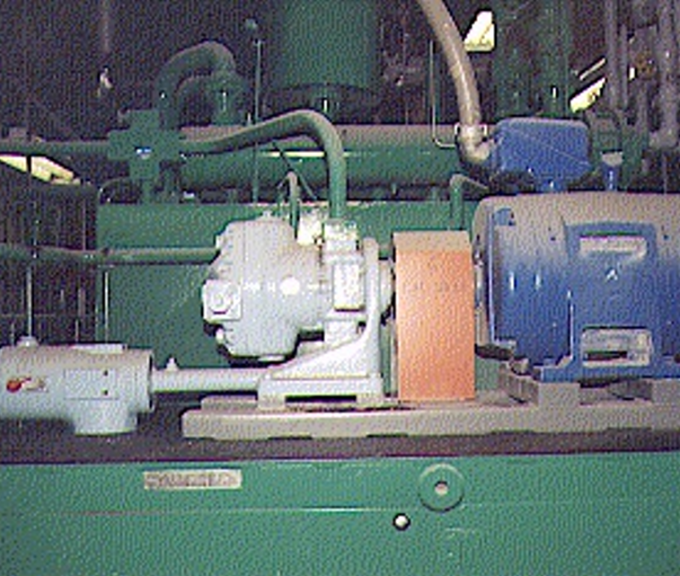
核电站的原理

Slide 3
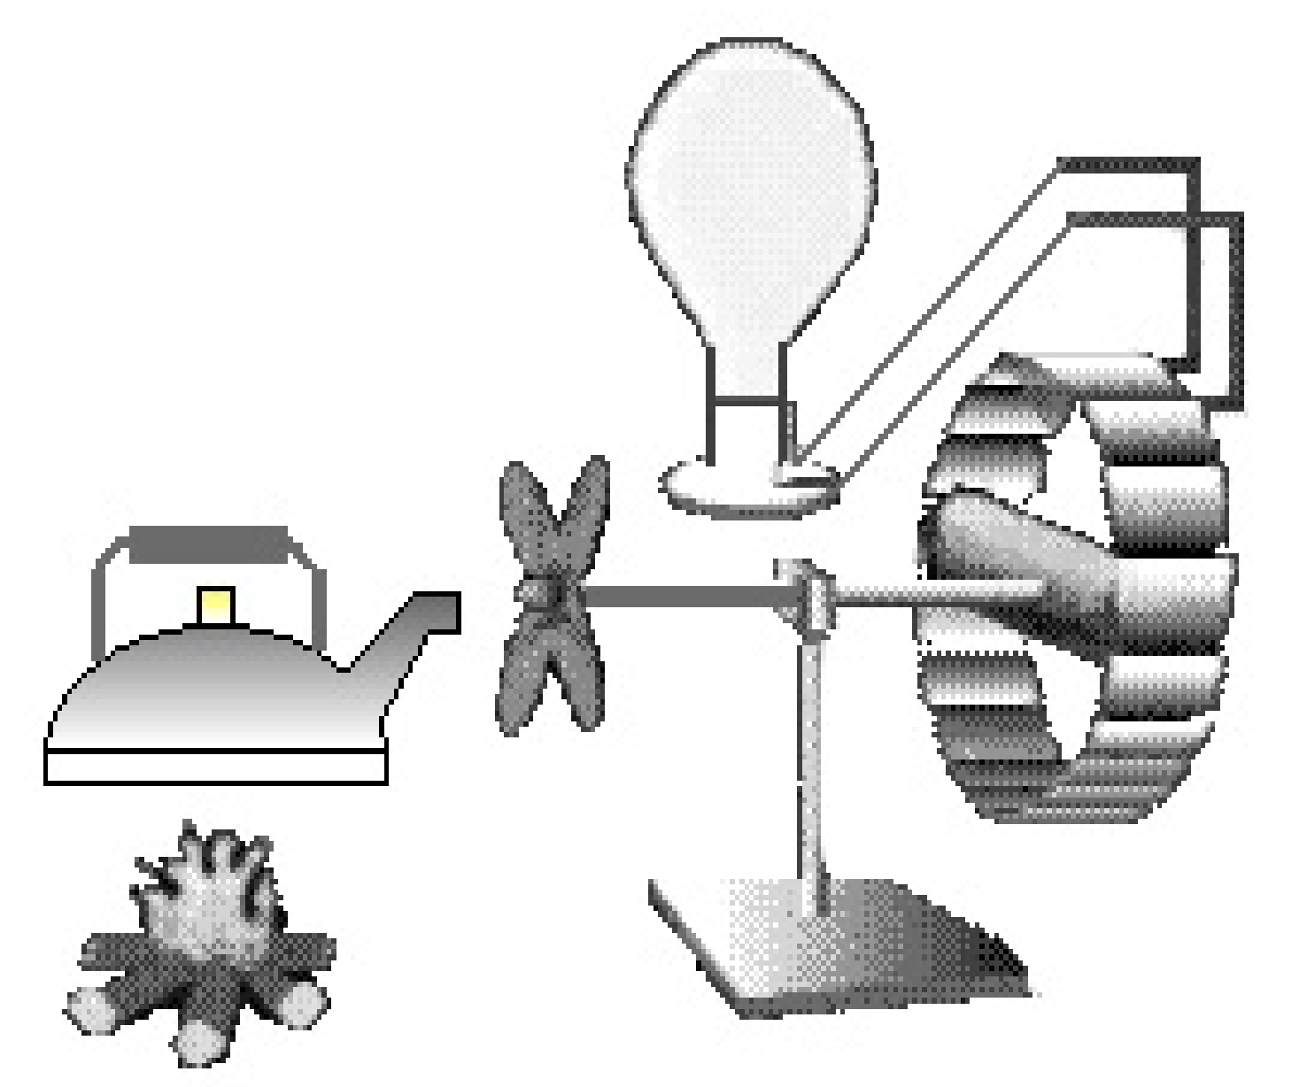

核电站的原理——能的转换
核电站与火电站有类似的工作方式——能的转换
1.热能
(蒸汽推动汽轮机)
2.动能
(汽轮机将机械能转化为电能)
3.电能
此模型不可能实际的应用因为水在第一次
蒸发后已经被消耗，而在真正的发电站中
水是会被回收再利用的。
核电站只是把火电站的煤炭换成反应堆

Slide 4
核电站的原理——水循环
核电站的水是十分重要的。
水起到以下几个作用
冷却
推动汽轮机
核电站中一个非常重要的循环是
水循环水在核电站可大部分的被
回收电因此

Slide 5
请观看演示
(看不懂也没事)

Slide 6
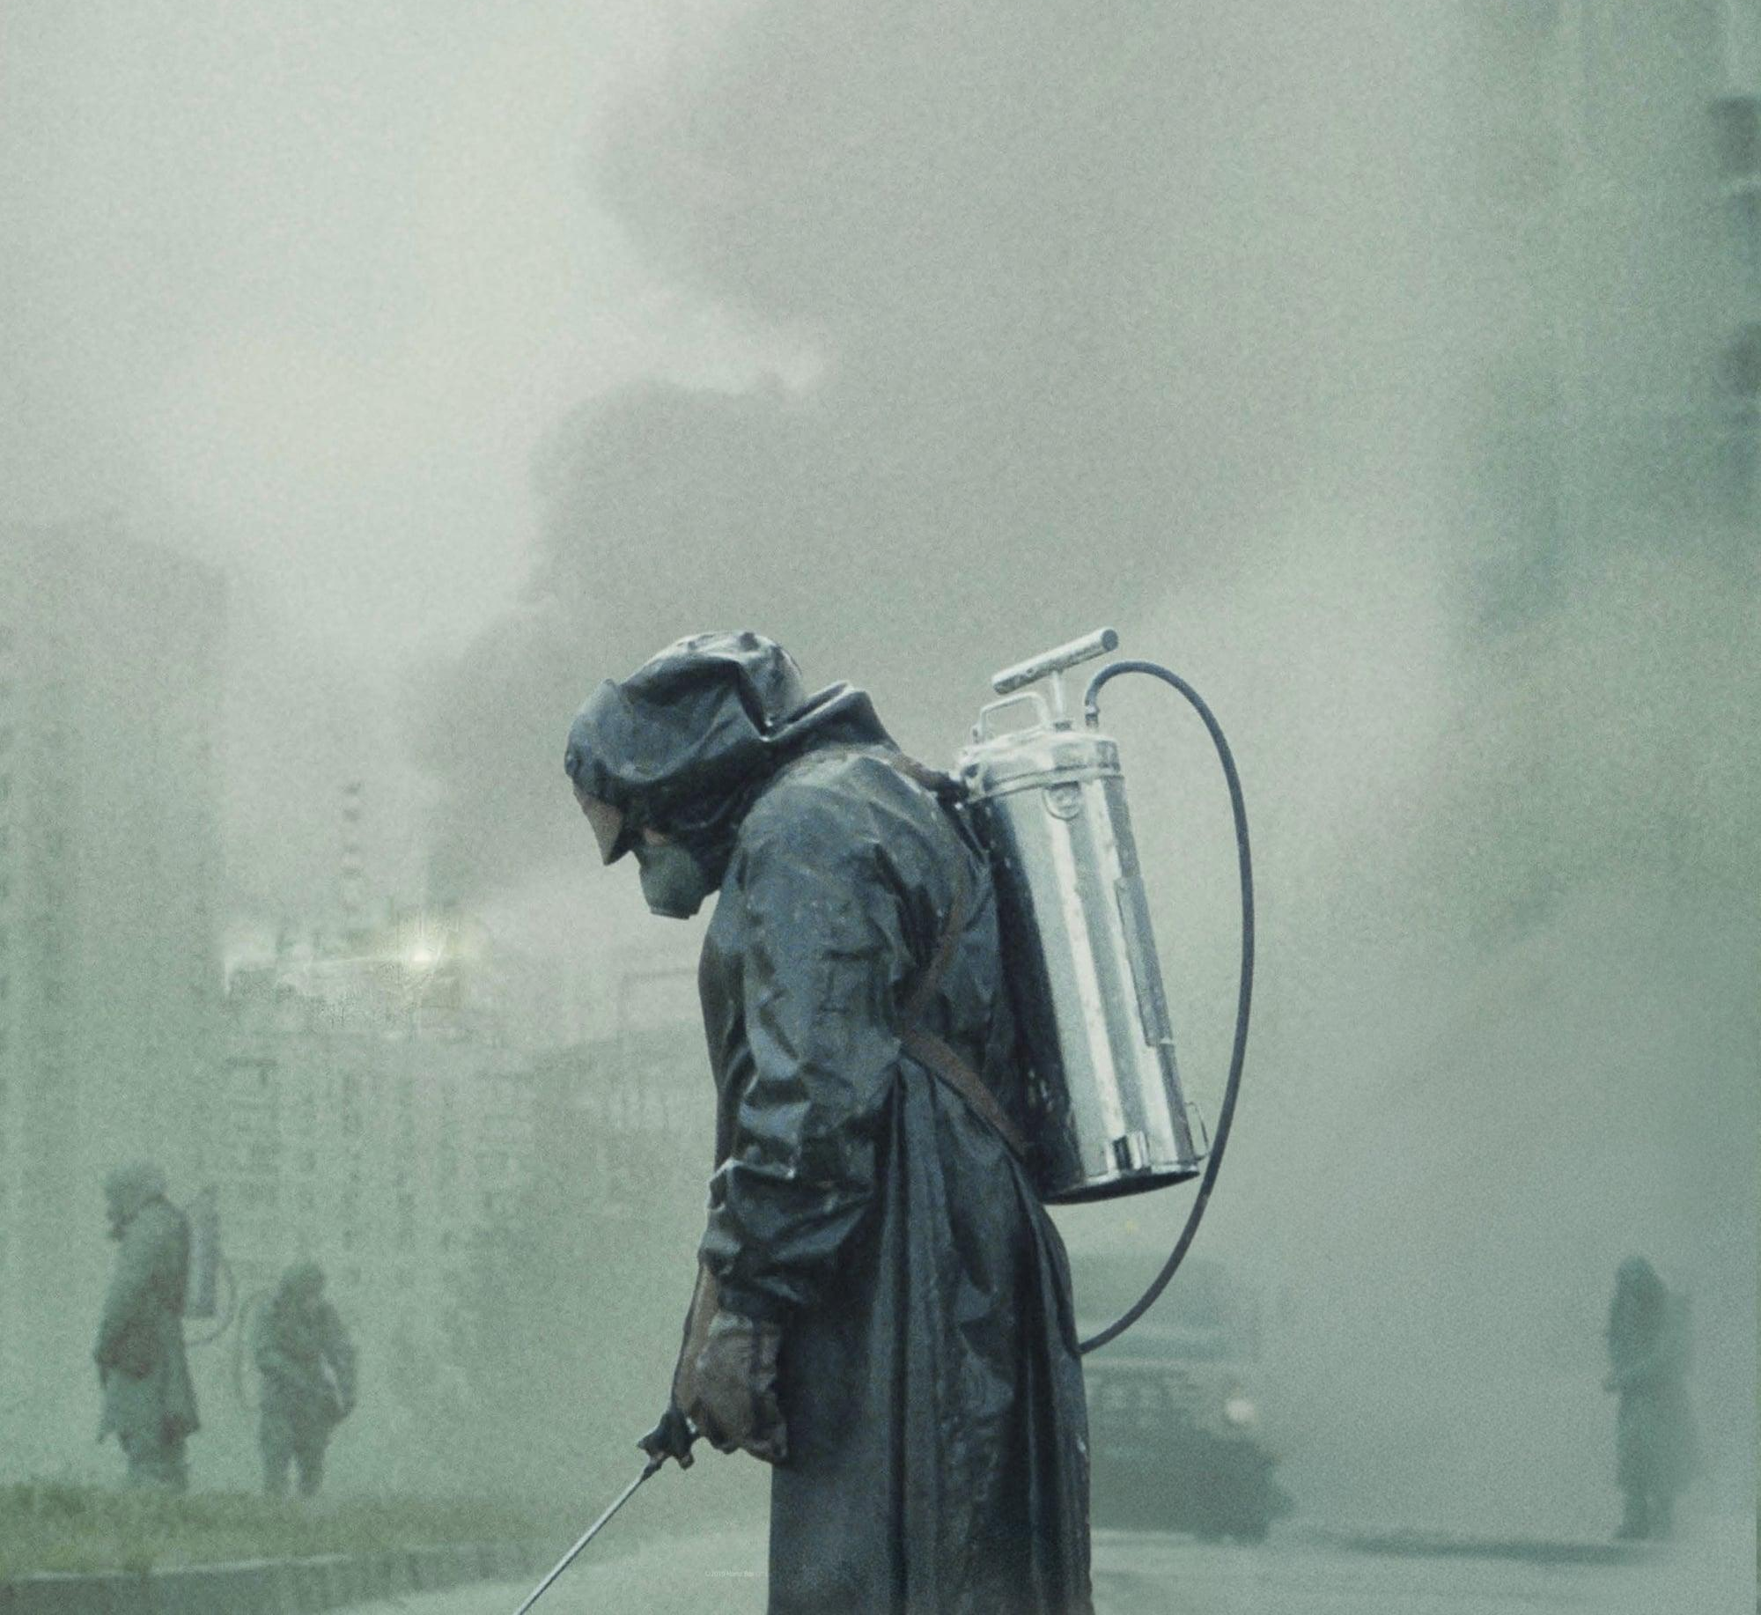
切尔诺贝利核事故
1986年4月26日凌晨1点23分（UTC+3），切尔诺贝利核电厂的第四号反应堆发生了爆炸。这次灾难所释放出的辐射线剂量是二战时期爆炸于广岛的原子弹的400倍以上。

Slide 7
核事故的原因
RBMK反应堆存在两个十分重大的设计缺陷。这就是引发事故的主要原因在当时的苏联学术界可能已经清楚，但由于政治、经济、或是意识形态的原因，并没有在更大范围内扩散。事发时的操纵员应该是不知情的。

Slide 8
核事故的原因——正空泡系数
这个系数表示当反应堆内的蒸汽增多时，反应堆的功率（发电能力）会变得更强。一般来说，反应堆需要设计成负空泡系数，这样反应堆功率就能稳定下来，不会因为蒸汽增多而过快升高。RBMK反应堆有一个缺陷，刚开始运行时空泡系数是负的，但是随着时间的推移，空泡系数会变成正的，导致功率不断升高。发生事故时，4号机组正好是在这个阶段，空泡系数非常高，这让反应堆变得不稳定。

Slide 9
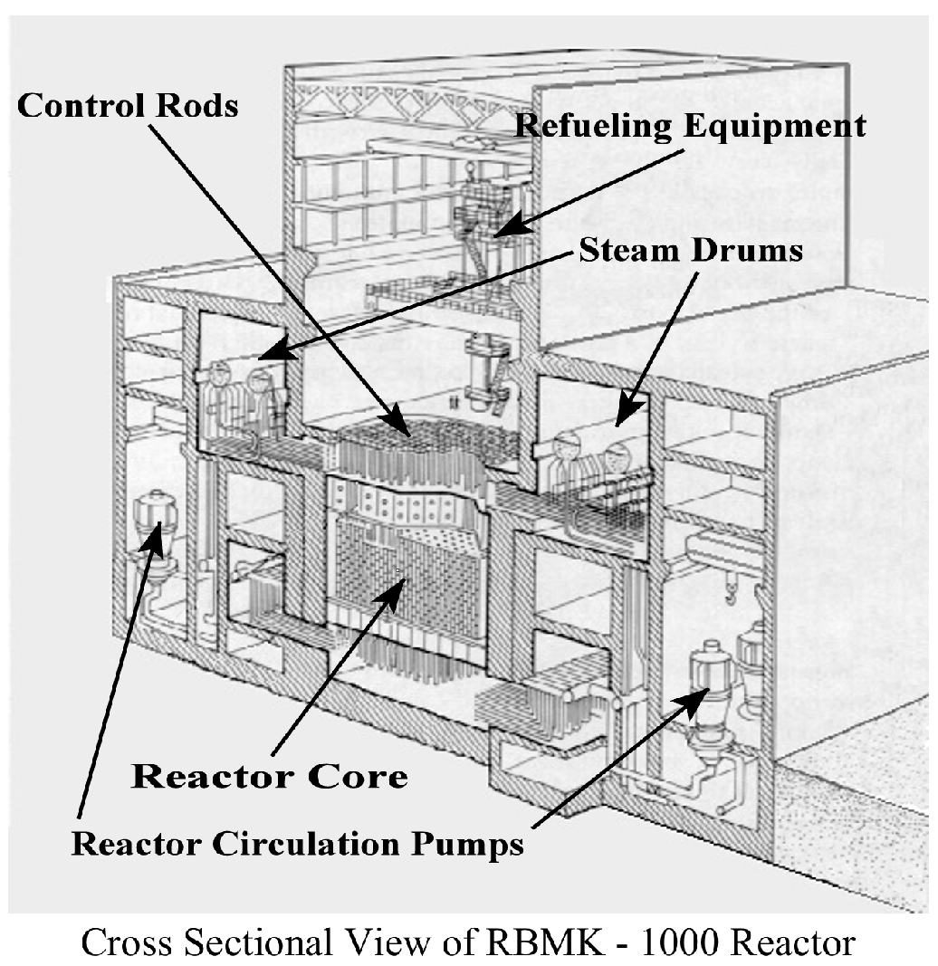
核事故的原因——控制棒设计
控制棒用来调节反应堆功率，RBMK反应堆的控制棒设计有问题，移开后再插入时功率会短暂升高。控制棒下降速度慢，使得紧急停堆时反应堆无法迅速减功率。事故发生前，很多控制棒位置有问题，导致功率突然升高。

Slide 10
谢谢观看 Thanks for watching :)

